Slide 1

事务提醒系统
总结报告
小组：G06小组
成员：江泓
于欣汝
曾雨晴

Slide 2
参考资料
《软件工程导论》——清华大学出版社
《JAVA面向对象程序设计》
——高等教育出版社
高效TODO
qq备忘录

Slide 3
01
目的及背景
编写目的
背景

Slide 4
目的及背景
目的：
在本学期即将结束之际，对我们的项目进行总结。介绍项目的进度和成果。总结在项目开发过程中的教训和体会。
背景：
在小组成员技术不是很强，知识涉猎面不是很广的情况下，一路磕磕绊绊，进行项目开发，还是尽力做好每个环节。

Slide 5
02
项目总结

Slide 6
产品
文档：项目简介、可行性分析报告、项目计划、需求分析、用户使用手册、总体设计报告、详细设计报告、测试计划、程序清单、测试报告、总结报告。
程序：Event源代码、界面代码、测试代码、数据库建表脚本。
非移交产品：数据库。

Slide 7
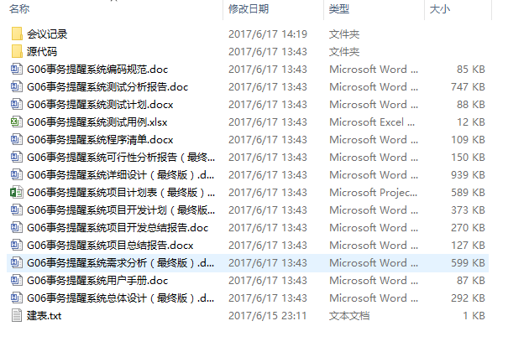
所有文档

Slide 8
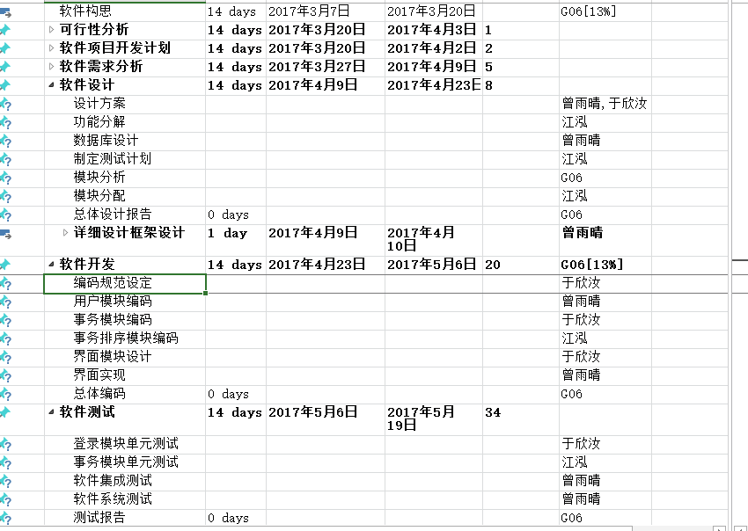
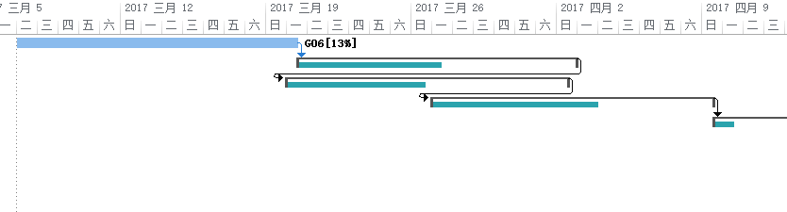
项目计划和分工
甘特图

Slide 9
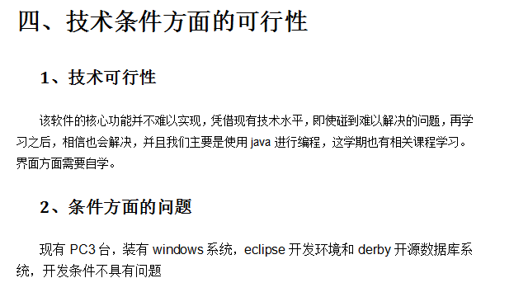
可行性分析报告 关键的技术可行分析描述

Slide 10
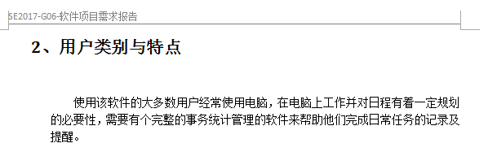
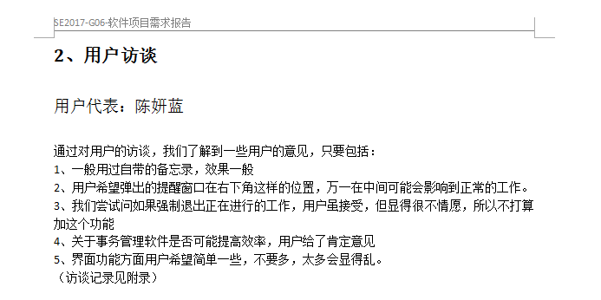
需求分析、用户类别、用户代表

Slide 11
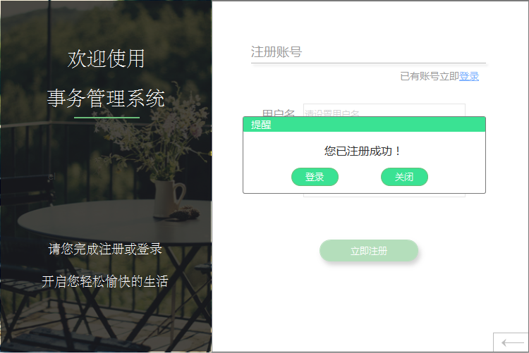
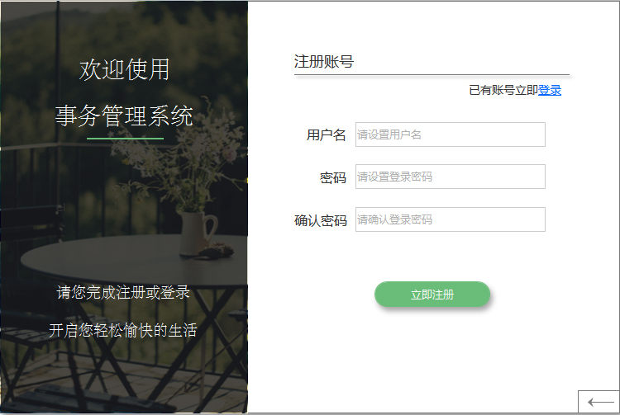
注册界面
详细界面设计

Slide 12
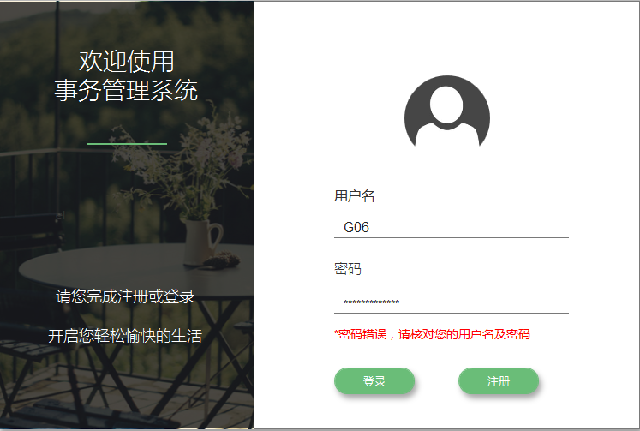
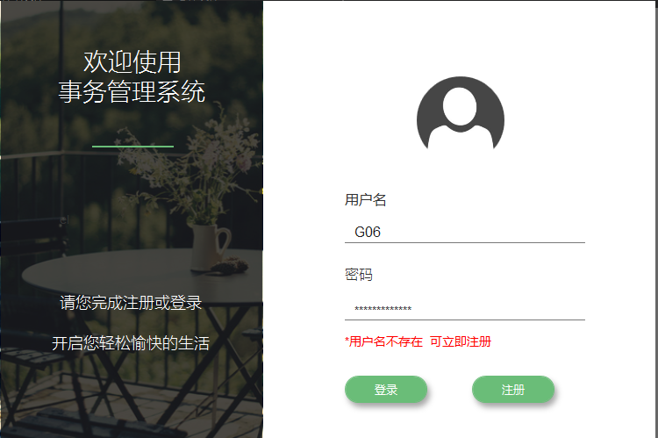
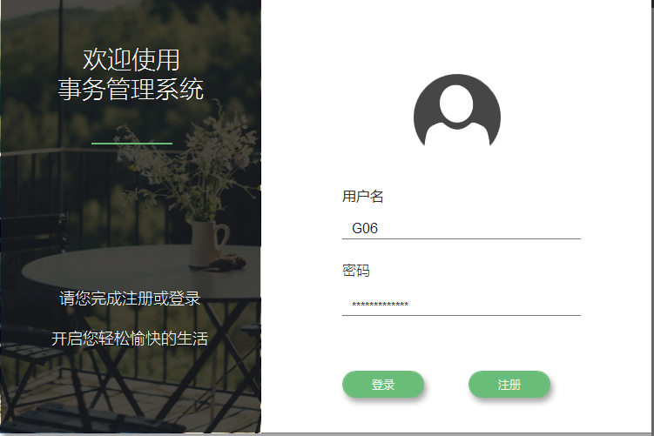
登录界面
详细界面设计

Slide 13
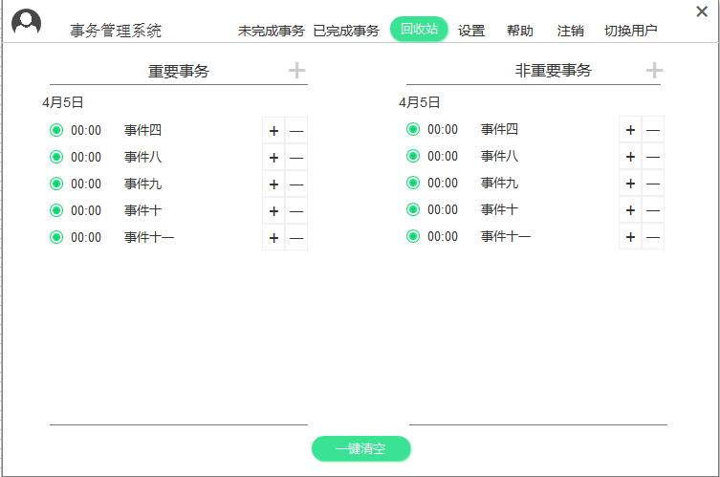
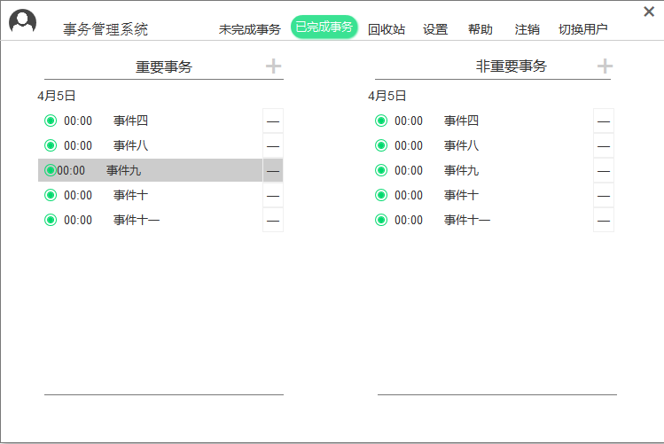
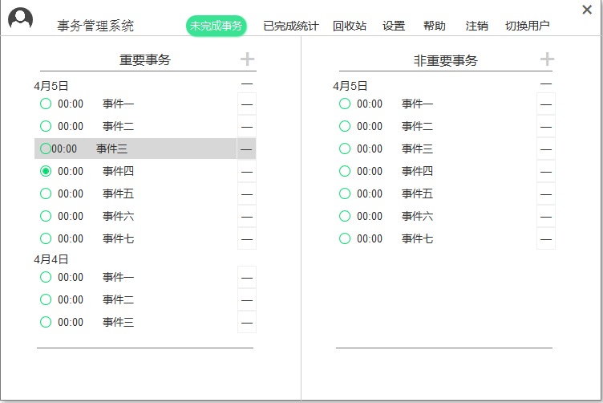
事务统计界面
详细界面设计

Slide 14
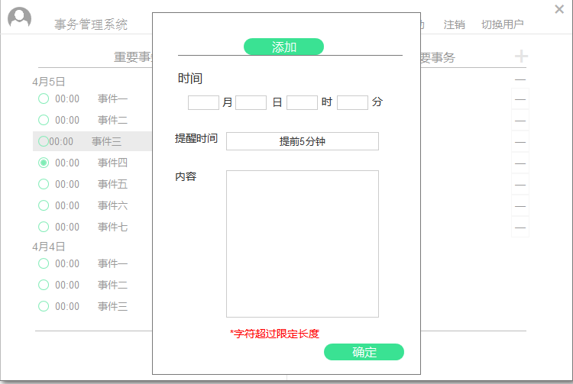
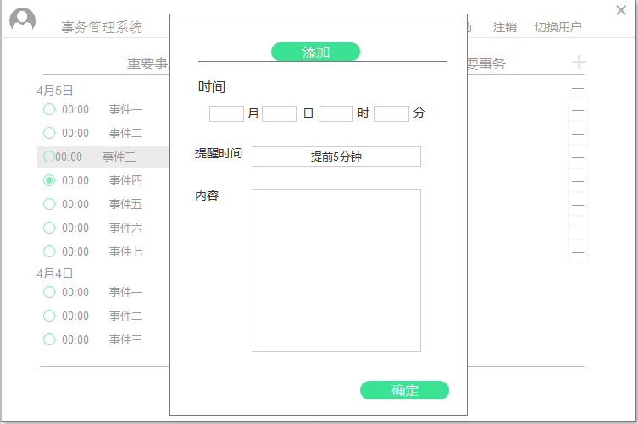
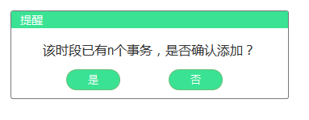
添加界面
详细界面设计

Slide 15
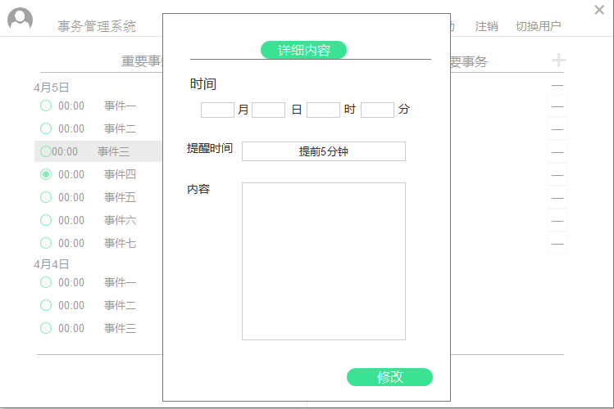
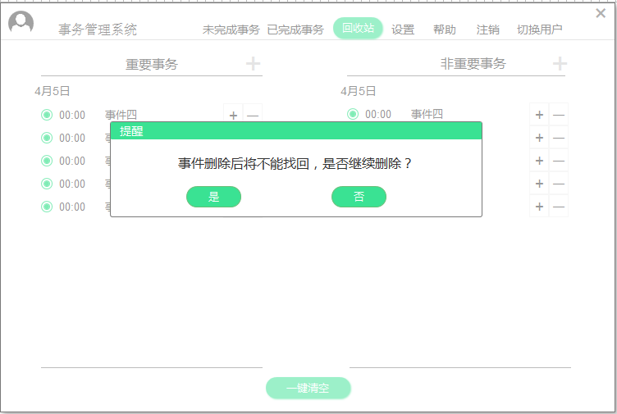
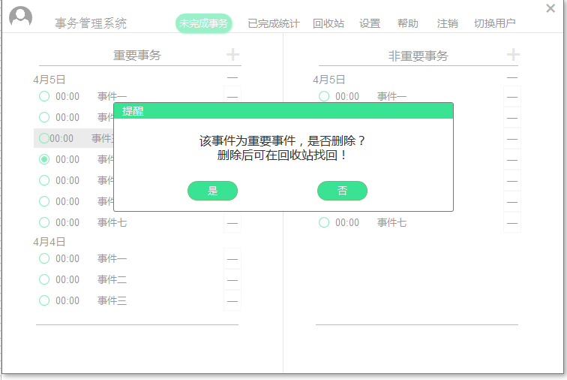
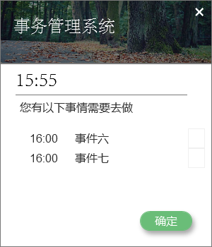
功能界面
详细界面设计

Slide 16
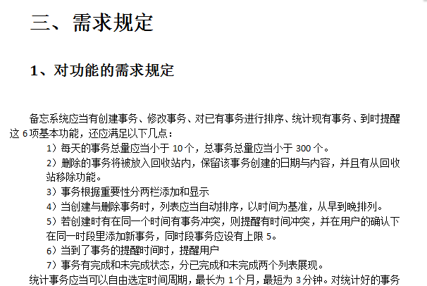
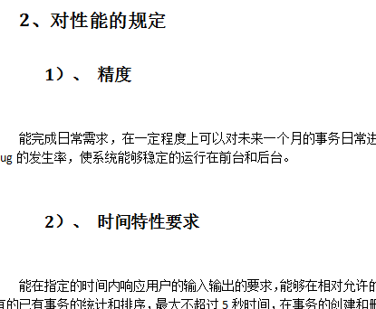
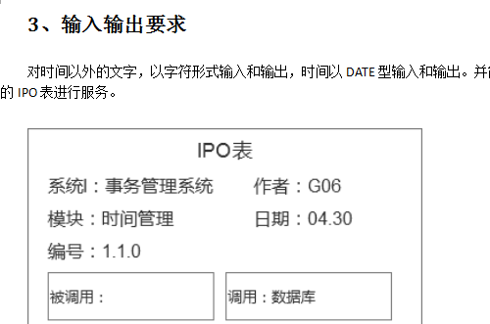
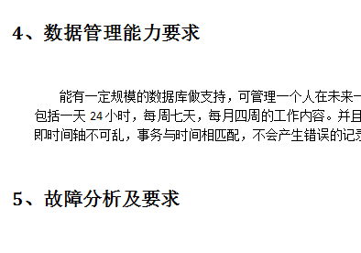
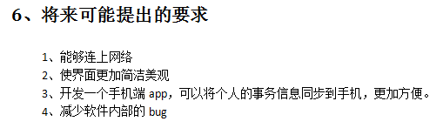
SRS功能和非功能的需求

Slide 17
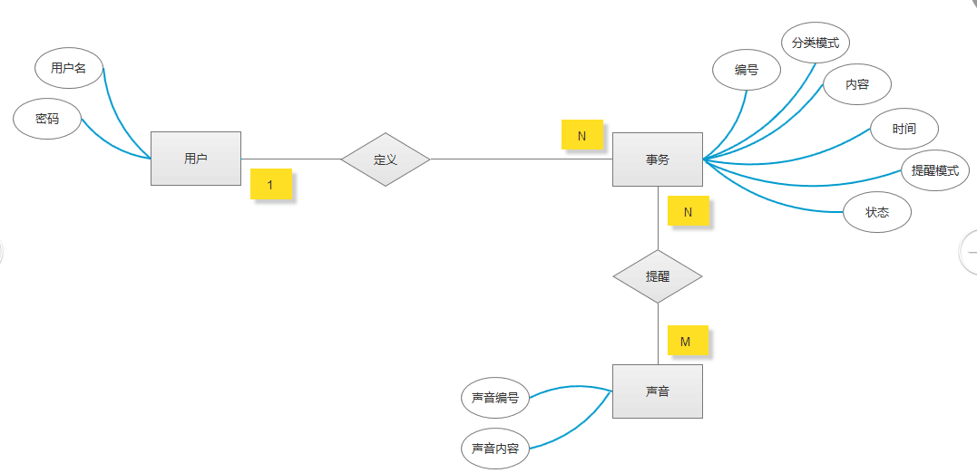
e-r图

Slide 18
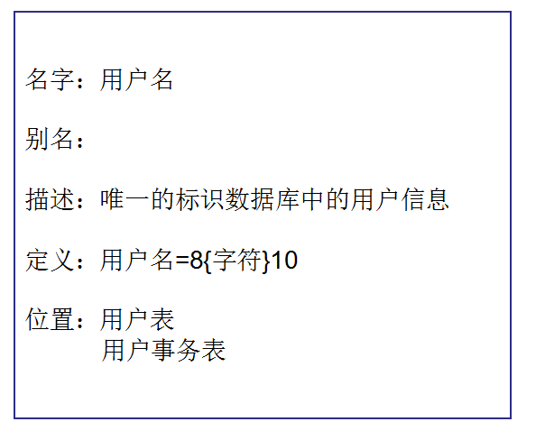
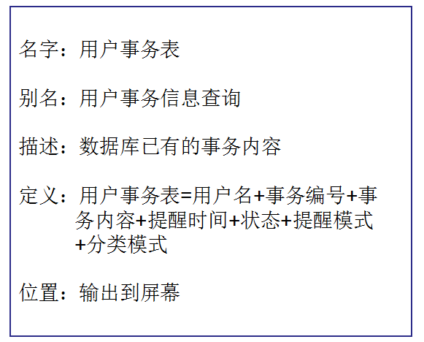
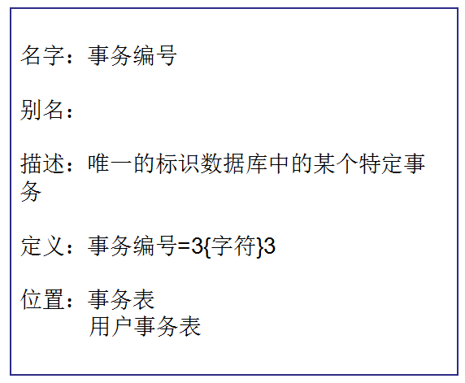
数据字典

Slide 19
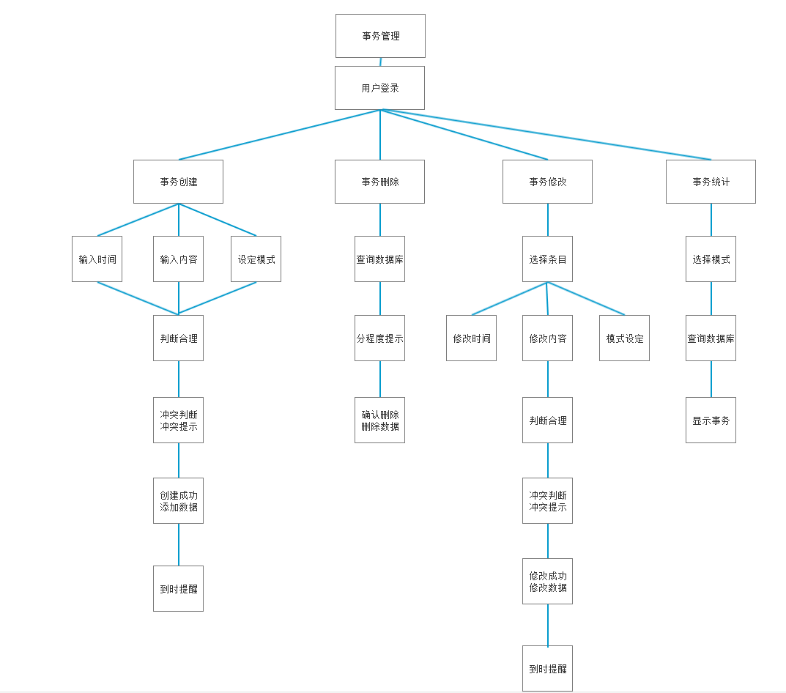
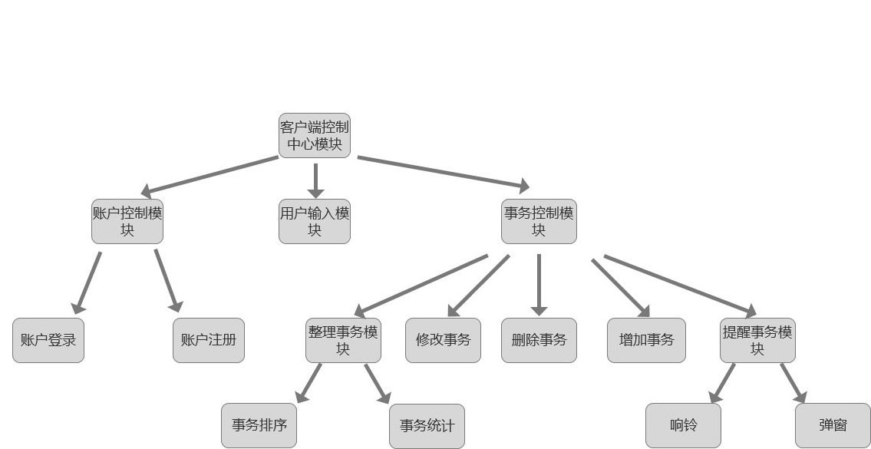
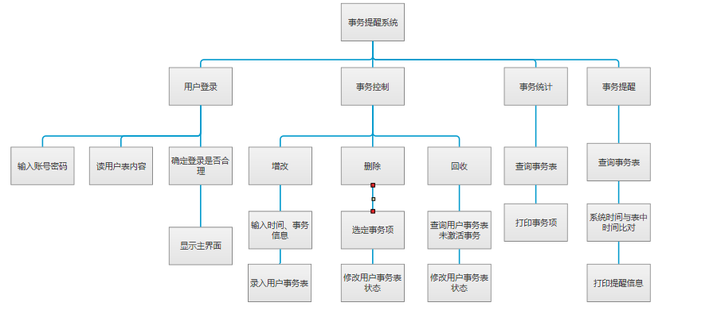
HIPO图、系统的模块结构、业务流图
HIPO图
软件模块结构
数据流图

Slide 20
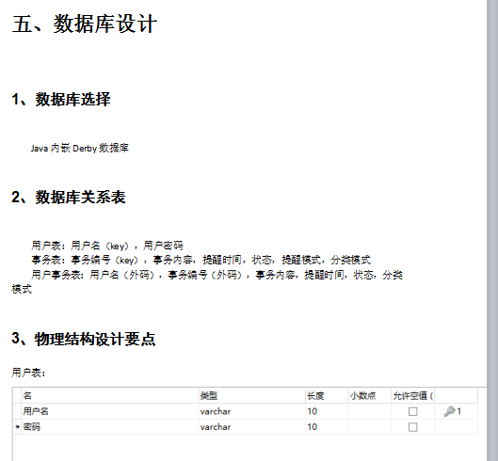
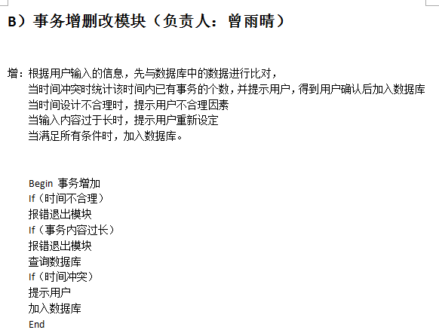
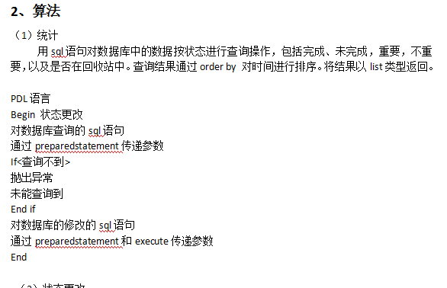
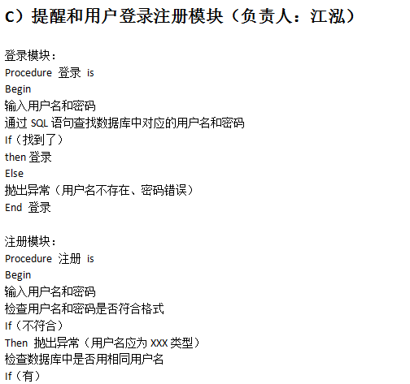
详细设计文件、界面设计、数据库设计、关键算法设计

Slide 21
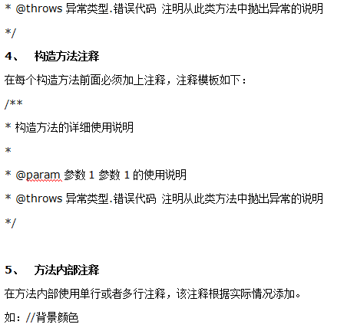
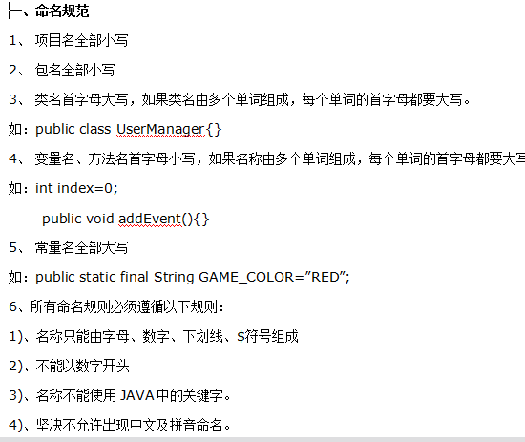
代码规范

Slide 22
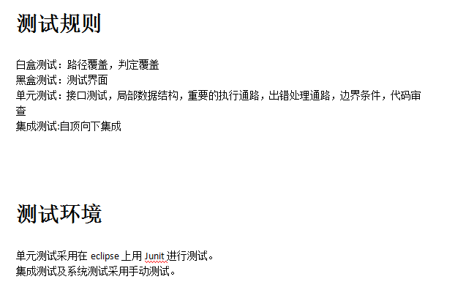
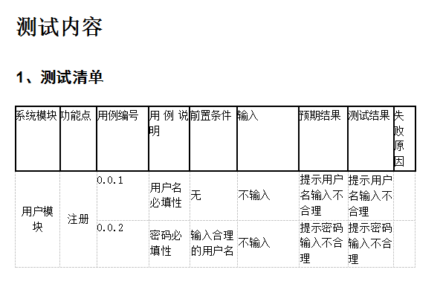
测试计划

Slide 23
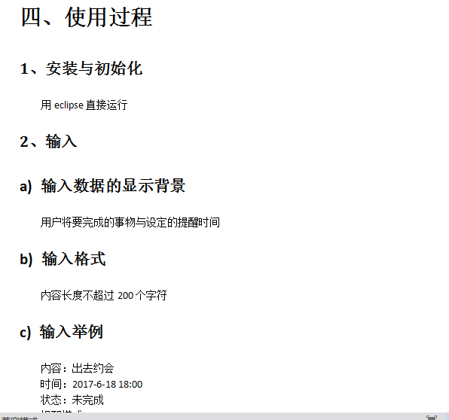
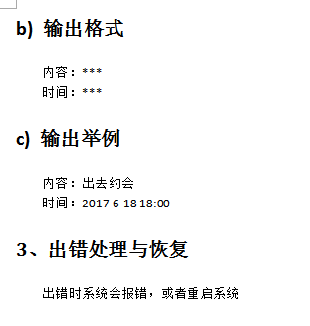
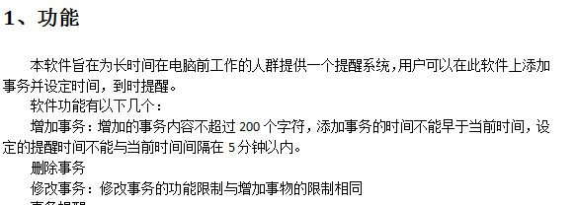
初步的用户手册

Slide 24
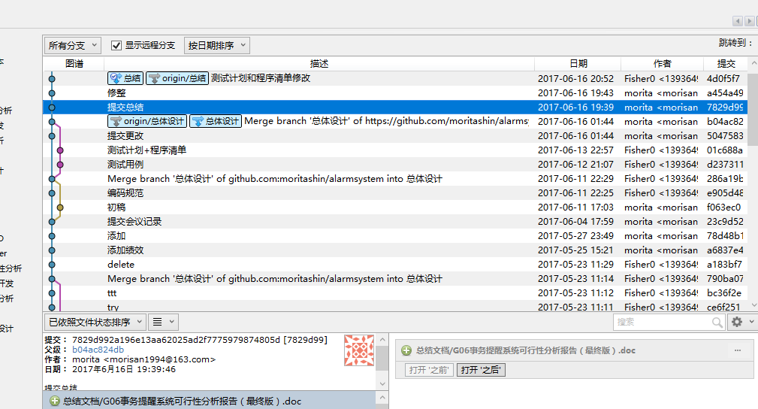
配置系统管理

Slide 25
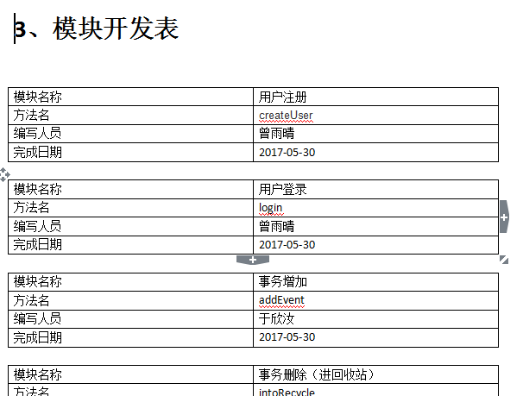
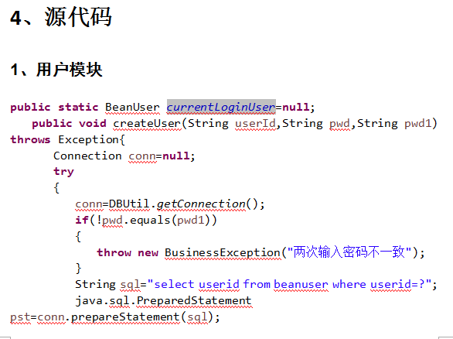
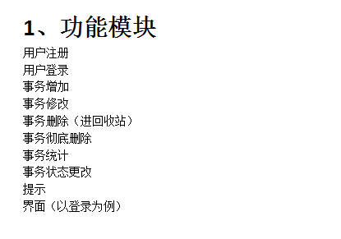
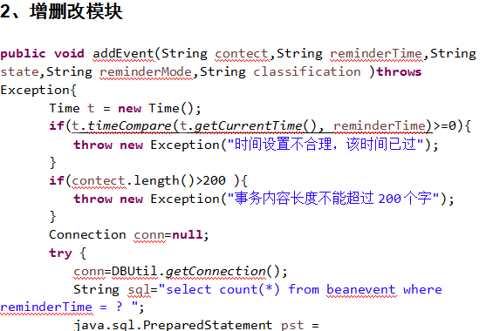
程序清单

Slide 26
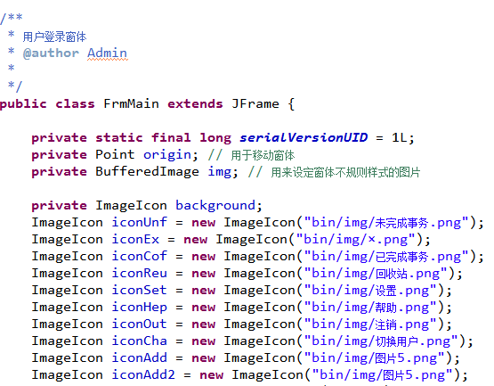

内部代码走查

Slide 27


单元测试用例

Slide 28



单元测试、是否执行

Slide 29



测试结果

Slide 30




集成测试截图
用户的注册、登录、修改密码
注册已存在用户错误
登录错误
注册空id和空密码错误
注册输入密码不一致错误

Slide 31






集成测试截图
事务的增加、删除进回收站、彻底删除、事务修改
重复时间存在事务但不超过最大值时提示
添加事务内容过长错误
添加过时事务错误
重复时间事务过多错误
删除未选事务错误
添加过近事务错误

Slide 32

系统测试
软件在普通环境下，与多款软件并行运行。 并未产生负面影响，在apache-jmeter自动化测试工具下测试功能性，并未发生负面影响

Slide 33




基本界面雏形

Slide 34

最终用户测试反馈效果
用户代表通过讲解和使用，大致了解了我们的产品，并对我们现有完成的部分进行评价。关于界面感觉太单薄，和设计上有些出入。功能上统计事务还可以。速度上感觉还有待提高。

Slide 35
项目成员的合适评价
江泓：分配的工作都能够完成，整个过程还算认真
曾雨晴：完成了界面的代码相当辛苦，整个过程很认真
于欣汝：分配的工作都完成，起了一定的监督作用。工作认真。

Slide 36

wbs图

Slide 37
03
开发工作评价
对产品质量的评价
对生产效率的评价
对技术方法的评价

Slide 38
对产品质量的评价
产品完成了基本的功能代码，功能的人性化上还有待改善。可能有些未考虑到的地方仍有bug，但基本的测试都已通过，但是代码的效率等方面可能还有待提高。完成了基本的界面和操作，由于技术原因界面粗糙，未能达到预期的效果

Slide 39
对生产效率的评价
在整个过程中代码的效率有点不尽人意，代码实现开始的有点晚，导致后期有大量的工作需要做。而且小组成员间沟通不积极也使得前期的生产效率不高，直到后期生产效率才提高。这是我们最需要改善的地方。

Slide 40
对技术方面的评价
小组成员的技术水平都不是很高，专业技术涉及面不广，这使得我们在开发中受到了极大的约束。最后我们选择了java写，在界面的实现是我们最大的难题，最终我们采用Javaswing实现界面，因为不是很熟练，界面比较粗糙。

Slide 41
05
经验与教训

Slide 42
经验与教训
小组间交流沟通较少，使得有些更新不及时
代码编写阶段开始的较晚，使得后期开发过程时间紧迫
项目开发过程的每个阶段实现的还不严格，有待提高。

Slide 43
小组分工及绩效评定
江泓：测试报告、总结报告、部分功能代码编写和部分代码测试 4
曾雨晴：功能及界面代码编写 、所有文档整合更新5
于欣汝：总结报告ppt、测试用例 、测试计划、部分功能代码编写和部分代码测试 4.5

Slide 44
THANK YOU FOR WATCHING

